Slide 1
LATAM Airlines:
Un destino necesario

Slide 2
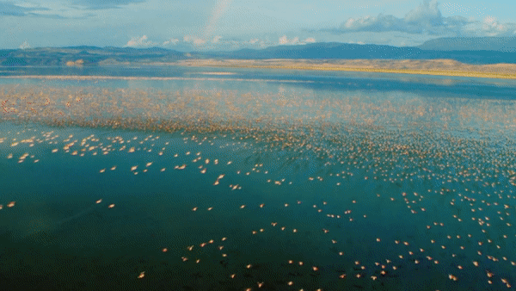
Estrategia de Sostenibilidad

Slide 3
Nuestro objetivo es ser un activo económico, social y ambiental para el país.

Slide 4
Compromiso
en 3 pilares de gestión:
CAMBIO CLIMÁTICO
Estrategia de Sostenibilidad
ECONOMÍA CIRCULAR
VALOR COMPARTIDO

Slide 5
CAMBIO CLIMÁTICO
Estrategia de Sostenibilidad
Estrategia de Sostenibilidad

Slide 6
Compromisos
PILAR 1
Cambio Climático
Crecimiento carbono neutro con respecto a 2019.
Reducir/compensar el equivalente al 50% de emisiones domésticas al 2030.
Ser carbono neutral al 2050
Reducir emisiones no será suficiente. El mundo también tendrá que construir infraestructuras, sistemas y elaborar políticas necesarias para absorber miles de millones de toneladas de CO2 del aire, cada año.
(IPCC)
¿Cómo los alcanzaremos?
1
Eficiencia y tecnología
2
Sustainable Aviation Fuels (SAF)
Sustainability strategy
3
Programas de Compensación enfocados en conservación de ecosistemas estratégicos

Slide 7
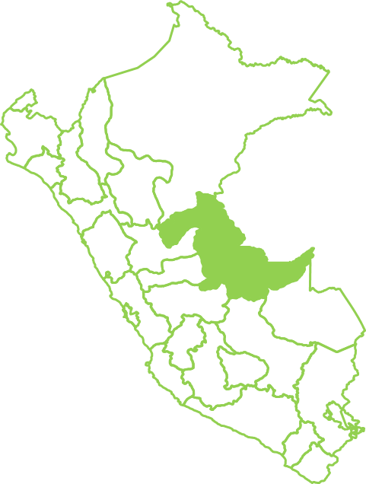
Cambio Climático
Compensación de huella de carbono en ecosistemas icónicos
Rutas carbono neutro y 1+1: Compensar para conservar
Programa SAF combustible sostenible para la aviación
Proyecto Nii Kaniti
(Ucayali, Perú)

Slide 9
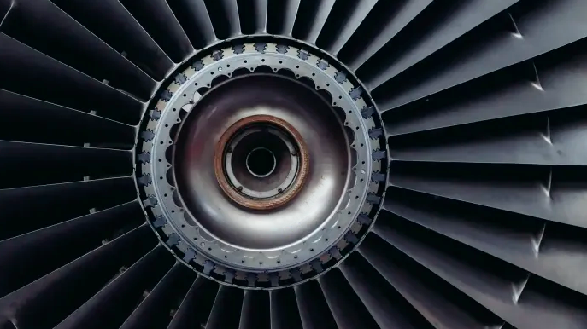
ECONOMÍA CIRCULAR
Estrategia de Sostenibilidad

Slide 10
COMPROMISOS
EJE 3
Economía
Circular
LATAM Baseline Assessment
11,000
tons
Mantenimiento 18,7%
Eliminar los plásticos de un solo uso
en el 2024
y ser cero residuos
a rellenos sanitarios a 2027.
Cargo 24,8%
Aeropuerto 5,6%
Residuos generados por macroproceso
SAB 50,9%
Estrategia de Sostenibilidad
Estrategia de Sostenibilidad
Results based on representative sample studies of the group’s four biggest macro-processes in its operations bases
95% of the plastics are in Onboard (62%) and Cargo (33%).

Slide 11
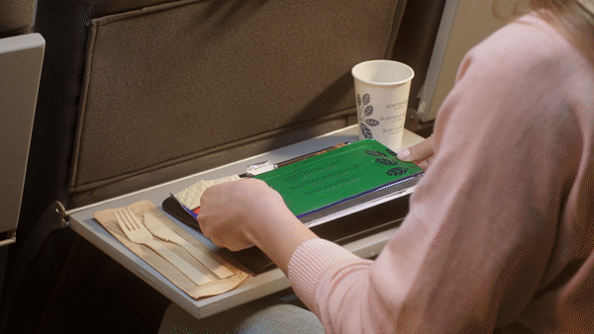
Avances:
Reducción de plásticos de un solo uso
-97%
Estrategia de Sostenibilidad
44 ton
10 ton
1,185 ton
28 ton
217 ton
FEB 22
JUN 1
ALL INT FLIGHTS
16 JUN(REG)
JUL/AUG (LH)
JUN
TRIALS
SEPT 22
(16 JUN*)
JUL (2+)
OCT ALL NOV**
MIXER
ROTABLE BAGS
YC REDESIGN REG
RIBBONS YC
SUGAR CANE CAPS
NEW AMENITY KIT

Slide 12
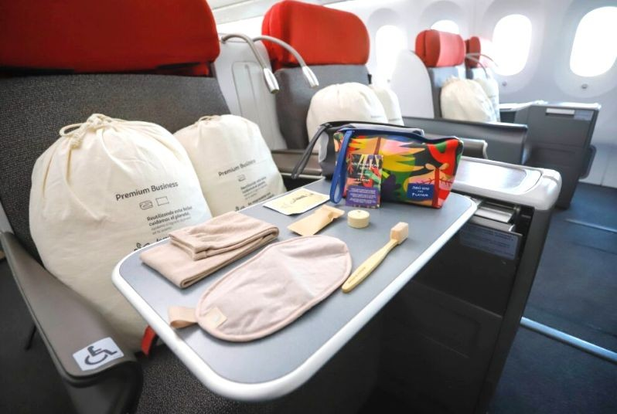
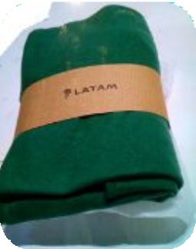
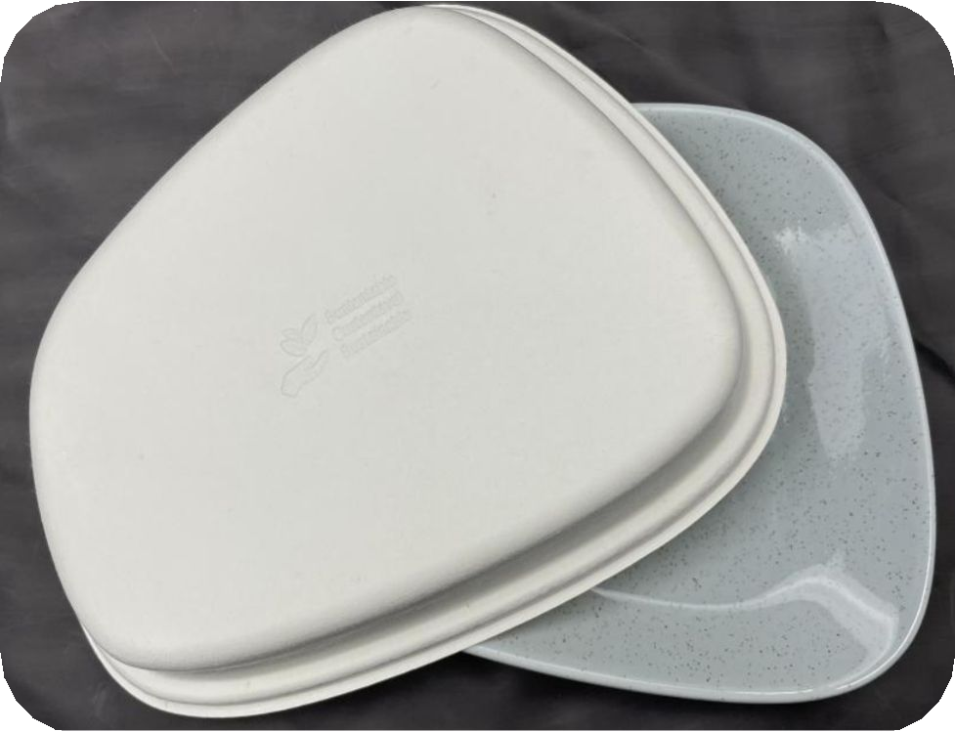
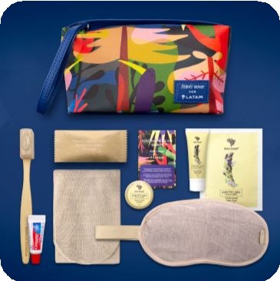
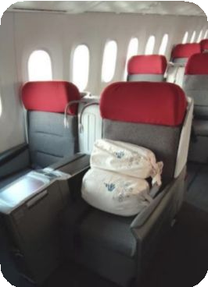
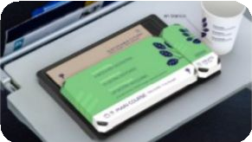
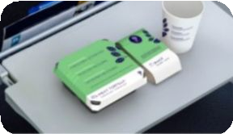
Customer Experience
Nuevo amenity kit sostenible.
Bolsas reutilizables en PB (vuelos WB).
Vasos de papel sostenible certificado
Cubiertos de bamboo
Cacerolas reusables
Papel reciclable para envolturas
Más de 1200 toneladas de plástico de un solo uso eliminadas
44 TON 10 TON 1,185 TON
28 TON
217 TON

Slide 13
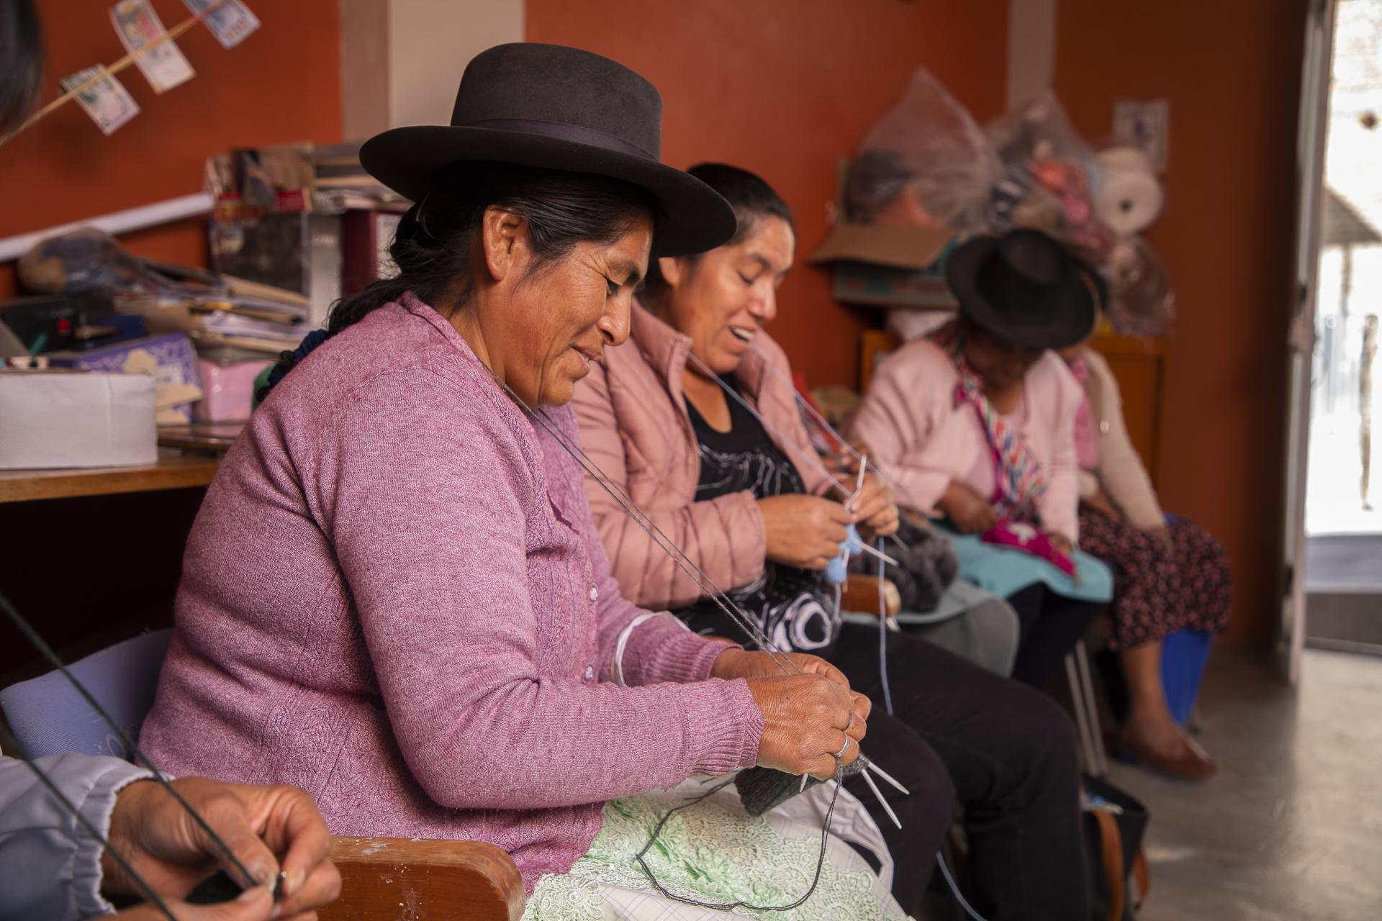
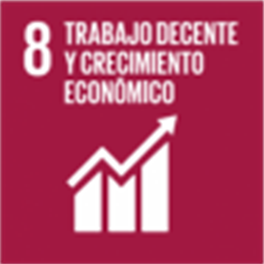
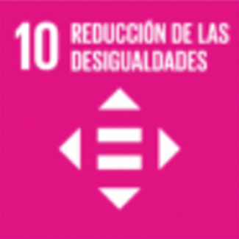
Artesanas de Sunqu Suwa, Ayacucho
Artesana de Sisan, Pachacamac
+30mil
prendas donadas
-118
TN de emisiones de CO2 al Medio Ambiente
+15.000
Artículos vendidos

Slide 14
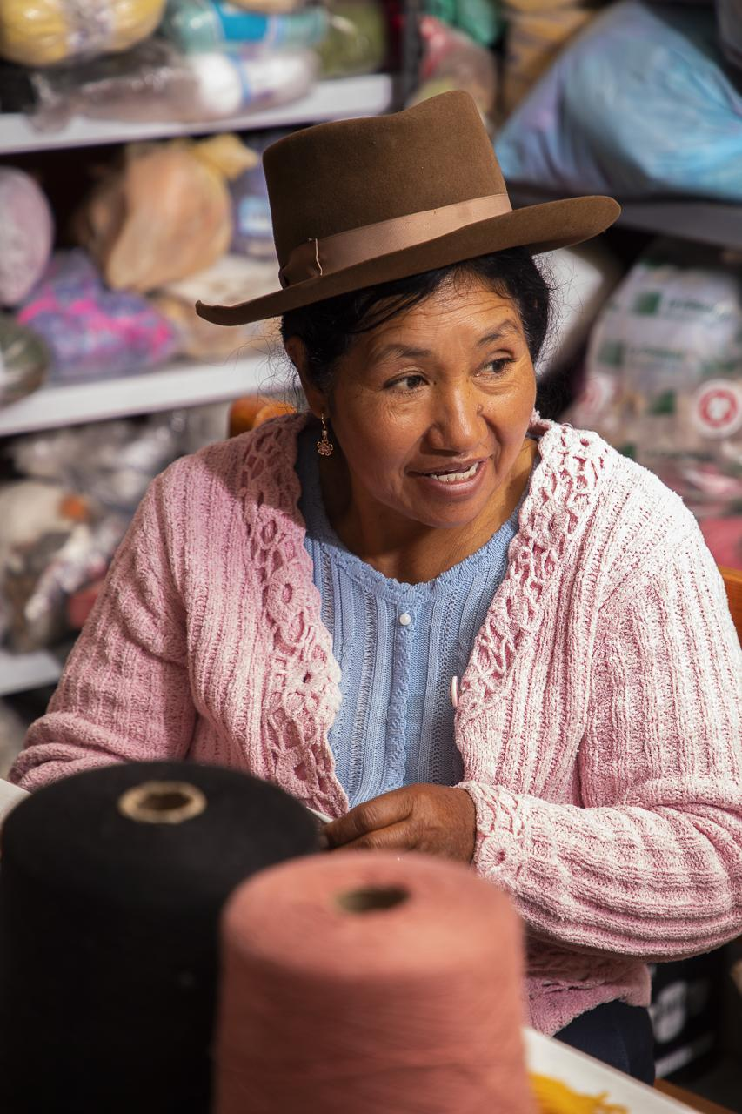
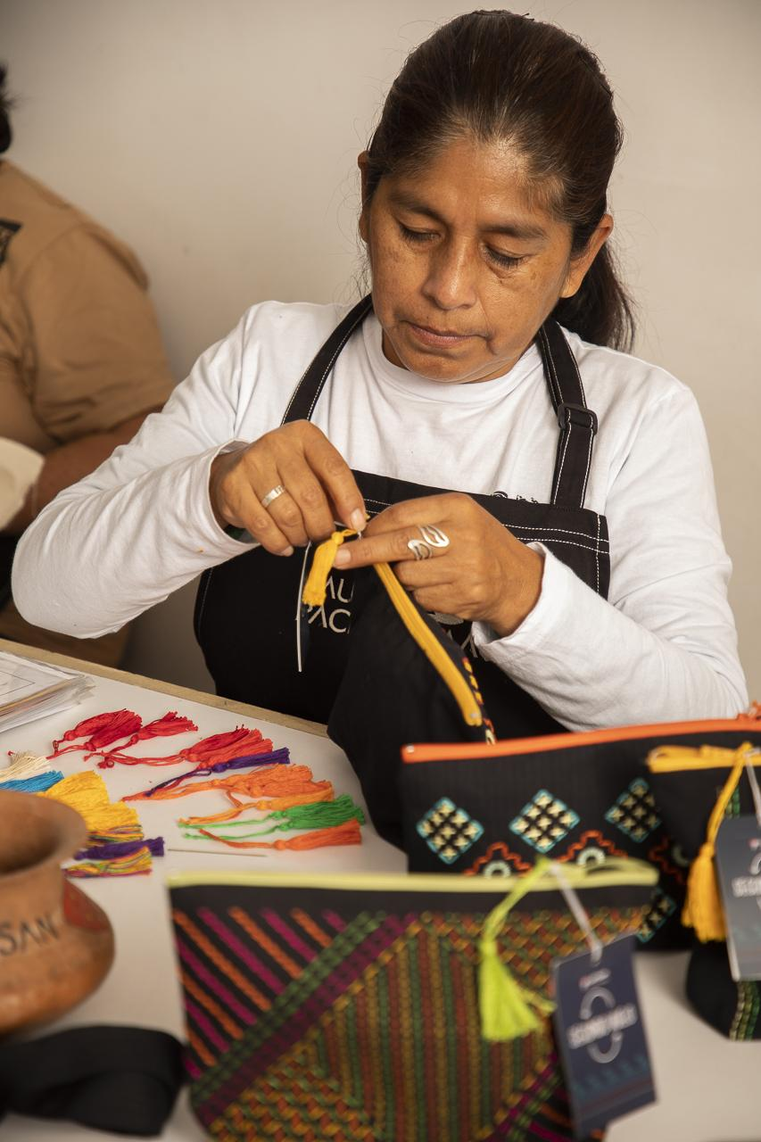
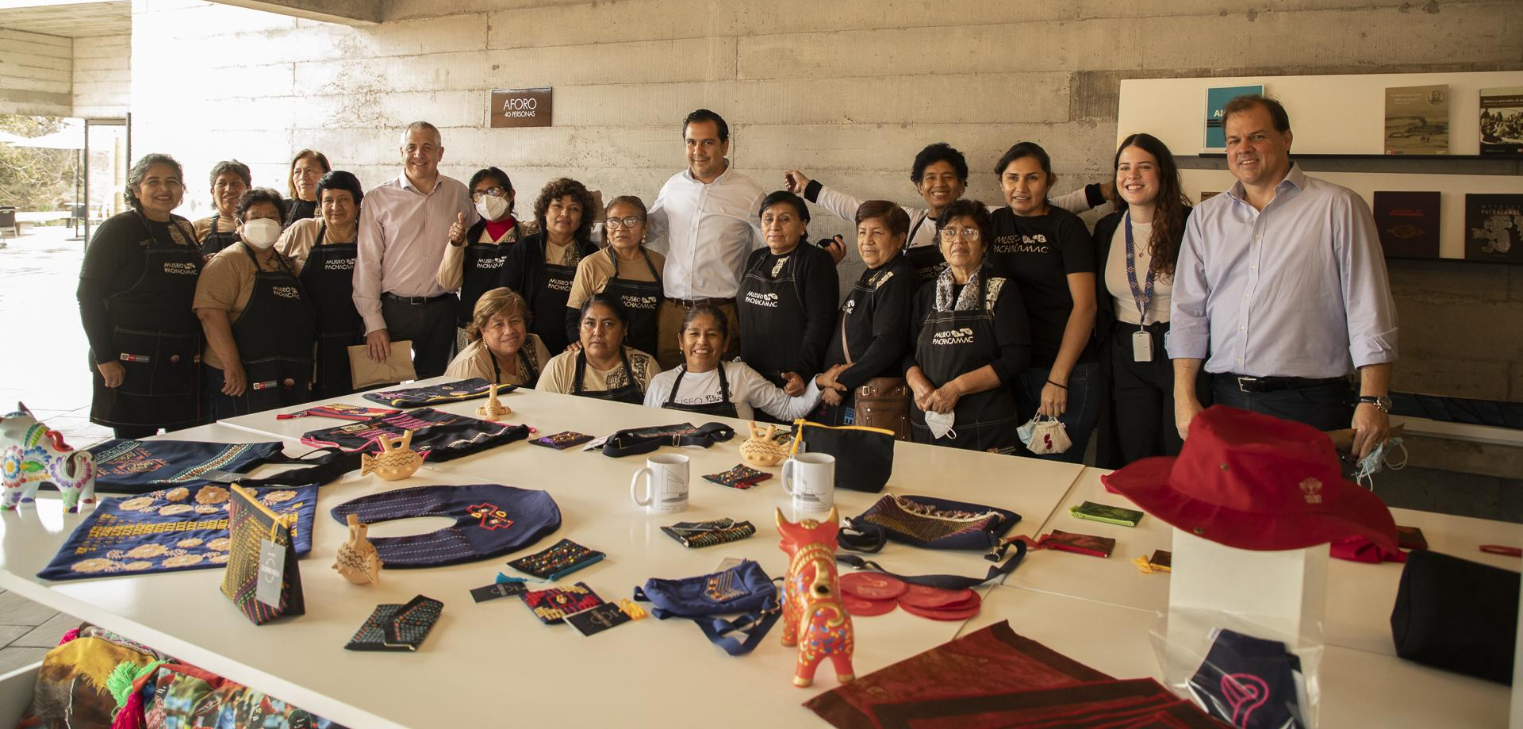
Segundo Vuelo:
Junto a mujeres artesanas de Pachacamac, Ayacucho y Cajamarca, hemos llevado a cabo uno de nuestros proyectos de sostenibilidad más emblemáticos y que ha sido replicado en Chile, Ecuador, Colombia y Brasil.
Artesanas de Sunqu Suwa, Ayacucho
Segregación de residuos
Eliminación plásticos de un solo uso
Nuevos productos con valor social y cultural

Slide 15
Link: https://drive.google.com/file/d/1gXIKX7mb-qHDWtBRv4OGYpSruY280dtv/view?usp=sharing

Slide 16
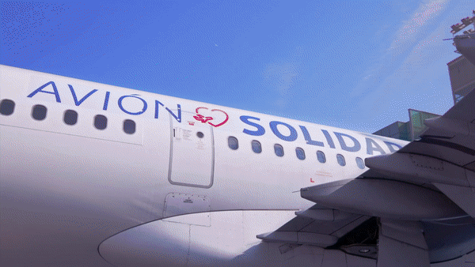
VALOR COMPARTIDO
Estrategia de Sostenibilidad

Slide 17
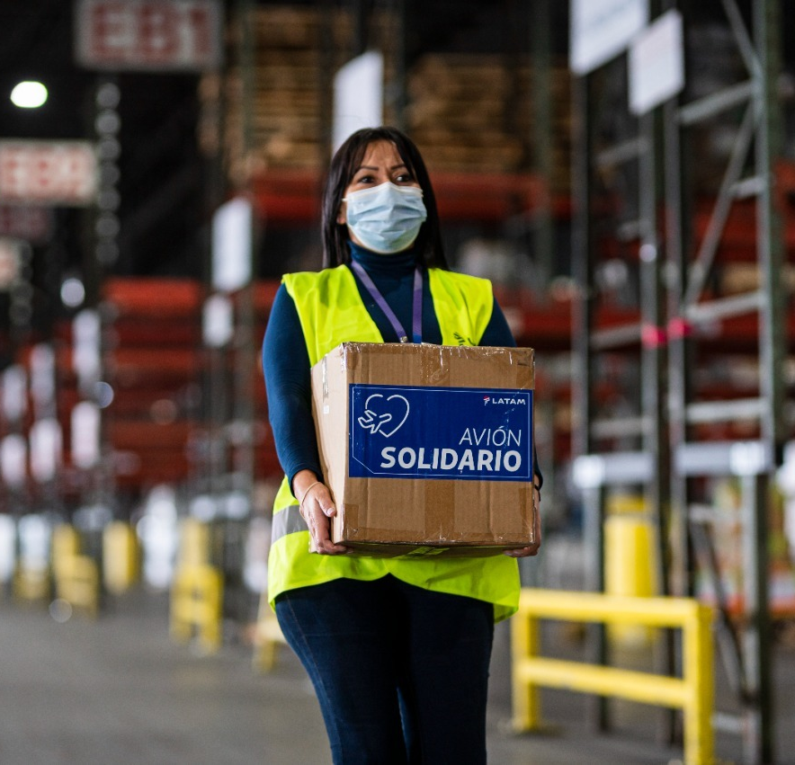
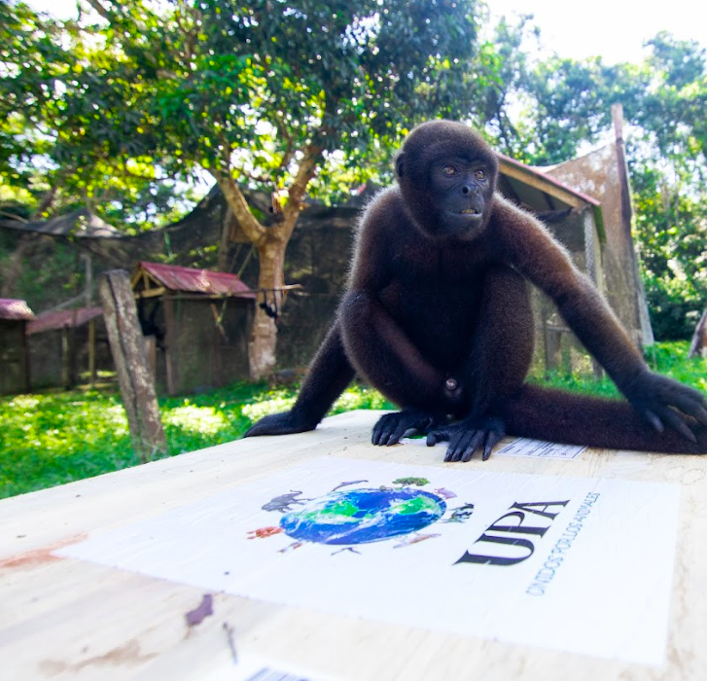
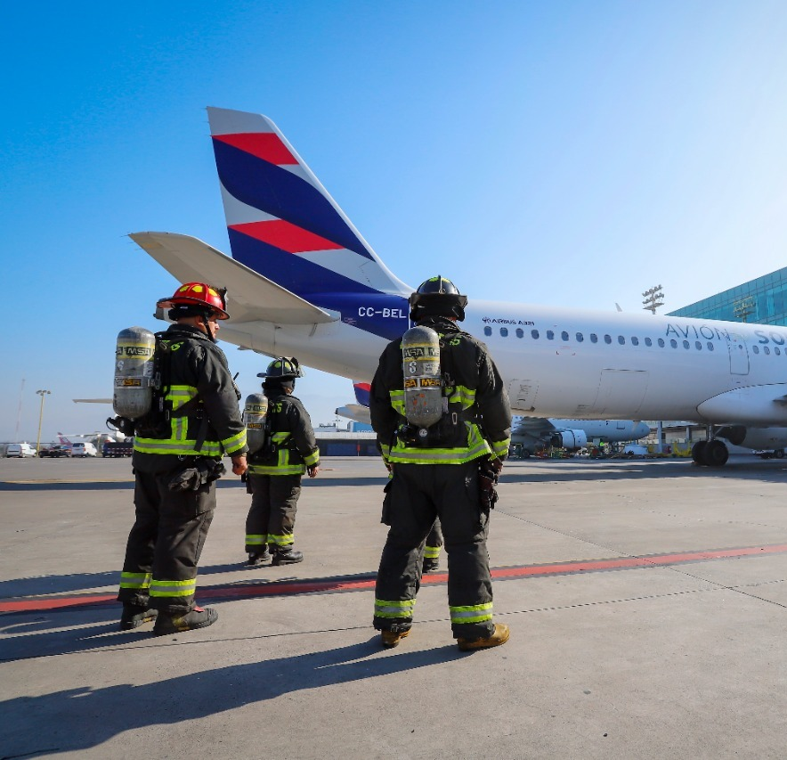
COMPROMISOS
VALOR COMPARTIDO
Principales resultados
Programa
Avión Solidario
Salud | Medio Ambiente | Emergencias
Aportar valor a la sociedad desde lo que sabemos hacer: CONECTAR
317 M
vacunas transportadas
970 tons
19
de carga transportada
aviones
Boeing 767-F
3.177
18
ESTRATEGIA DE SOSTENIBILIDAD
personas transportadas
aviones
A320
Notes:
19 Aviones Cargueros

Slide 18
+44 MM de vacunas
transportadas gratuitamente en el interior del país
+1.400
pacientes y profesionales de la salud
+1.800
animales reubicados

Slide 19
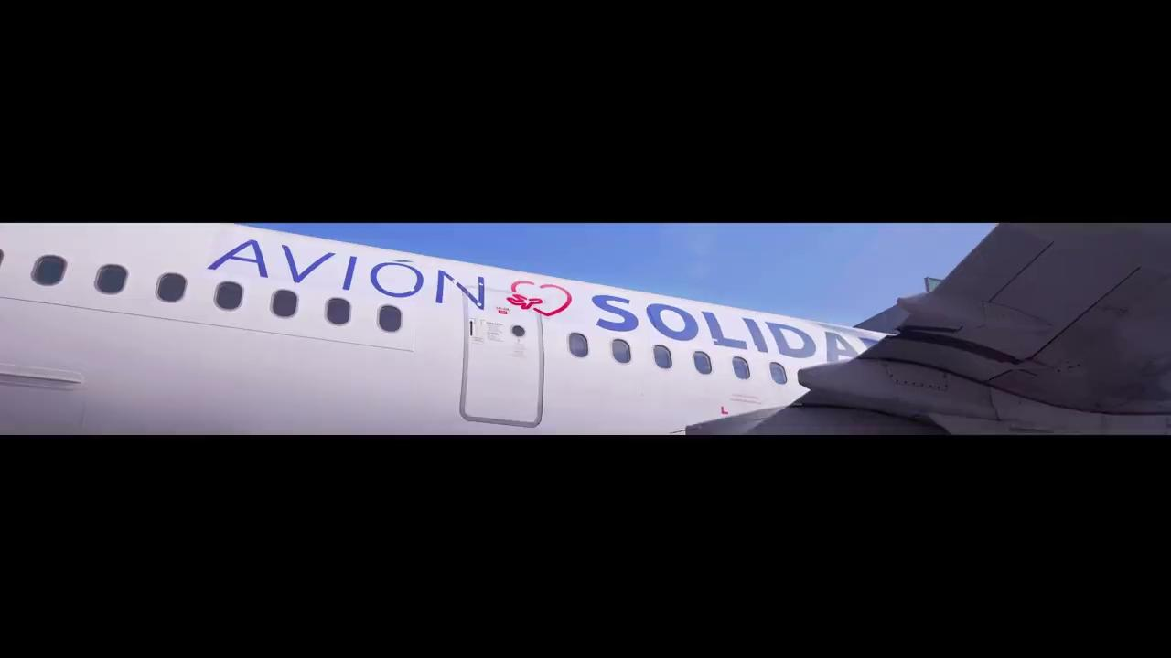
Link: https://drive.google.com/file/d/1oVTNqi6v63RYFFli5DHTYrrdEenVPtc_/view?usp=sharing

Slide 20
LATAM Airlines:
Un destino necesario

